Slide 1


Y los bendijo Dios
Por tanto, dejará el hombre a su padre y a su madre y se unirá a su mujer

Slide 2
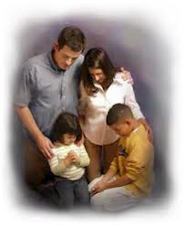

No debemos olvidar que Dios es el originador de la familia: (lea Gén.1:27,28).
Por tanto, tu como padre, no puedes pretender tener un buen hogar si no le das a Dios el primer lugar.
Ser padre significa dar amor, comprensión vigilancia pero también disciplina

Slide 3
Y los bendijo Dios
Una carrera por el futuro de sus hijos.
Es una colección de 20 temas que enfoca diferentes problemáticas, como la intimidación escolar, la drogadicción o el alcoholismo, así como fórmulas de interacción (quiere decir: relación recíproca entre dos o más personas) en las relaciones de padres e hijos, como la comunicación asertiva (quiere decir: la habilidad que un sujeto posee para tratar con las otras personas), los estilos de crianza, o el manejo de autoridad.
A continuación encontrará los títulos de los diferentes temas, que espero con la bendición de Dios, serán de gran ayuda para usted y su familia:

Slide 4
1). ¿Qué tipo de papá soy? Estilos de crianzas, riesgos y virtudes.
2). Más que un problema de puños. La intimidación escolar.
3). Adiós al blablablá. Comunicación asertiva entre padres e hijos.
4). A un clic del peligro. Comportamiento en la era digital.
5). El genio no está en la botella. El problema del alcohol.
6). Tomando ando. Como saber cuando hay un problema de alcohol y cómo manejarlo.
7). Yo peleo, tu peleas, nosotros peleamos. ¿Cómo manejar el conflicto?
8). ¿Ellos deciden sobre su cuerpo? El abecé de la sexualidad.
9). Sex si sex no. La sexualidad y sus momentos.
10). ¿Comer o no comer? Esa es la cuestión. Transtornos alimentarios.

Slide 5
11). Un porro que no se baila. El universo de las drogas.
12). Si van a meter, te debes meter. Consumo de drogas, tendencias y prevención.
13). Un pase que es un impase. Cómo abordar un problema de drogas con sus hijos.
14). Cuando la muerte se decide. Un problema sin fin.
15). Querido ¡yo te quiero! Autoestima para el día a día.
16). Amistades peligrosas. La elección de los verdaderos amigos.
17). ¿Amigos con derechos? La amistad, derechos y deberes.
18). ¡Porque yo lo digo… y punto! Autoritarismo vs. indulgencia. ¿hay una salida?
19). ¿Cómo ser papá y mamá 24/7? Un trabajo de tiempo completo.
20). Un apellido en común.. Y más. Temas en familia para disfrutar.

Slide 6
Y los bendijo Dios: tema 1
Tema: ¿Qué tipo de papá eres?
Es de vital importancia que tomemos como base para este tema el libro por excelencia, la Biblia, allí encontramos el Papa modelo, Dios. Que según el tipo de papá, así son los hijos:
Génesis 1:26,27. Entonces dijo Dios: "Hagamos al hombre a nuestra imagen, conforme a nuestra semejanza; ²⁷ Y creó Dios al hombre a su imagen, a imagen de Dios lo creó; varón y hembra los creó.
El propósito de Nuestro Padre Dios, era que sus hijos fuesen como Él es, que llevaran «Su imagen y semejanza». Que se parecieran a Él, Física y Espiritual mente. Lev.11:45. Dice: «Sed, pues, santos, porque YO SOY SANTO», Lo mismo dice San Pedro en 1Ped.1:16.

Slide 7



Este tema de ¿Qué tipo de papá eres? es una carrera para ejercer todos los días.
Recuerda que una familia bien estructurada se convierte en factor de protección contra problemas de comportamiento como el consumo de alcohol, el embarazo adolecente y el fracaso escolar.
El mundo contemporáneo ha sido testigo de un cambio importante en las relaciones entre padres e hijos. Comparado con la imágenes tradicionales de padres de familia, los actuales son mucho más complacientes, laxos, inconsistentes, proclives a exagerar con los regalos….

Slide 8
Todo esto pone de manifiesto un intento de no repetir lo que para muchos fueron relaciones frustrantes con sus propios padres, pero también, con frecuencia, sentimientos de culpa por no pasar suficiente tiempo con sus hijos.
Nadie quiere ser calificado de «autoritario» o de «tirano», y por ello las normas se esfuman, los limites no existen y los padres terminan en situaciones de virtual servidumbre: su labor fundamental es complacer a sus hijos, situación totalmente impensable hace apenas 30 o 40 años.

Slide 9

¿Qué tipo de padre soy?
Existen cuatro grandes estilos de crianza: el autoritario, los «padres y maestros», el indulgente y el negligente.
Por supuesto, muchos padres de familia tienen comportamientos que podrían ubicarse en más de una categoría, pero eso mismo ya los convierte en inconsistentes.

Slide 10

Analicemos las cuatro categorías de padres:
Los padres autoritarios
Los «padres y maestros»
Son exigentes y controladores pero no responsivos ni cálidos, las reglas son claras y los diálogos breves. Es el modelo tradicional bajo el cual fueron educadas la mayoría de personas hasta la Segunda Guerra Mundial.
Piden y dan, son cálidos, apoyan y estimulan, pero al mismo tiempo son firmes e imparten normas sin ser restrictivos, salvo en casos de absoluta necesidad. El dialogo es frecuente y abierto, pero no se asume que las decisiones se tomen por votación. Los hijos respetan a sus padres y son respetados. Cada uno tiene derechos y deberes diferentes , como corresponde a sus edades.

Slide 11
Los padres indulgentes
Los padres negligentes
Evitan la confrontación y con frecuencia y con frecuencia son manipulados. Viven pidiendo perdón por sus errores y tienden a sentirse inferiores a sus hijos. Sus ordenes y castigos suelen ser inconsistentes y temerosos.
No son responsables ni demandantes, no monitorean o guían a sus hijos y no se relacionan con ellos cálidamente. Transmiten el mensaje de que hay cosas más importantes y es frecuente que olviden sus compromisos y traten de remediar las fallas con regalos, dinero o recompensas inmerecidas.

Slide 12
Como «padres y maestros» hagamos lo siguiente:
1). Recuerde que todo comportamiento tiene consecuencias buenas o malas (lea Gal.6:7,8).
2). Un mal comportamiento que quede sin consecuencias tenderá a repetirse.
3). Las cosas se ganan, no son gratis.
4). La complacencia inmediata estimula la inmadurez. Los niños deben aprender a postergar las recompensas.
5). Entérese de quiénes son los amigos de sus hijos.
6). Todo derecho implica un deber: los niños tienen derecho a ser protegidos, educados y vestidos, pero tienen el deber de obedecer a sus padres, de estudiar y de comportarse de acuerdo con reglas fundamentales de respeto a si mismos y a los otros.

Slide 13
7). Nunca amenace con algo que no esté dispuesto a cumplir.
8). Los castigos deben ser oportunos, consistentes y justos (proporción entre la falta y el castigo).
9). No pretenda empezar a utilizar su autoridad cuando sus hijos tengan 15 años. Empiece desde la infancia.
10). Si no ha sabido usar su autoridad y ahora sus hijos adolecentes lo ignoran, comience estableciendo normas no negociables.
11). No le tenga miedo al castigo. La violencia es totalmente innecesaria, pero no se crea el cuento de que una nalgada oportuna «traumatiza» eso es absolutamente falso.
12). El cariño y el diálogo son imprescindibles.
13). No acepte discutir asuntos que usted defina «no negociables»: limítese a dar una explicación concisa y ponga punto final a este tema (Así lo hozo Dios con Adán y Eva Gé. 2:16,17).

Slide 14
¿Qué de eso ocurre en su familia?
El siguiente TEST de 20 preguntas lo ayudará a reflexionar sobre la forma como usted esta manejando las relaciones con sus hijos.
Lo ideal es que usted y su pareja respondan por separado y luego comparen sus repuestas.
De esa manera podrán hacer replanteamientos a partir de la manera como cada uno ve las cosas e introducir cambios en las relaciones con sus hijos.

Slide 15
1. ¿Hace cumplir los horarios que acuerda con sus hijos? Si { } No { } A veces { }.
2. ¿Sus hijos se quejan de que no pueden contar con usted? Si { } No { } A veces { }.
3. ¿Permite que sus hijos lo griten y lo insulten? Si { } No { } A veces { }.
4. Si cometen una falta grave, ¿usted tratará de ocultarla? Si { } No { } A vece { }.
5. ¿Piensa con frecuencia que sus hijos lo manipulan? Si { } No { } A veces { }.
6. ¿Conversa frecuentemente con sus hijos? Si { } No { } A veces { }.
7. ¿Les reconoce sus logros positivos? Si { } No { } A veces { }.
8. ¿Siente que ha fracasado como padre/madre? Si { } No { } A veces { }.
9. ¿Está enterado del desempeño escolar de sus hijos? Si { } No { } A veces { }.
10. ¿Conoce a los amigos de sus hijos? Si { } No { } A veces { }.

Slide 16
11. ¿Tiende a dar demasiados premios a sus hijos? Si { } No { } A veces { }.
12. ¿Desautoriza a su pareja delante de los hijos? Si { } No { } A veces { }.
13. ¿La relación con sus hijos es distante y fría? Si { } No { } A veces { }.
14. ¿Compensa su ausencia con bienes materiales? Si { } No { } A veces { }.
15. ¿Comparte tiempo y actividades con sus hijos? Si { } No { } A veces { }.
16. ¿Piensa que sus hijos le tienen más miedo que respeto? Si { } No { } A veces { }.

Slide 17
17. ¿Va a las reuniones del colegio? Si { } No { } A veces { }.
18. ¿expresa afecto y valoración verbal y físicamente? Si { } No { } A veces { }.
19. ¿Amenaza con castigar pero no lo hace? Si { } No { } A veces { }.
20. ¿Sus hijos tienen claro que «en la vida nada es gratis? Si { } No { } A veces { }.

Slide 18
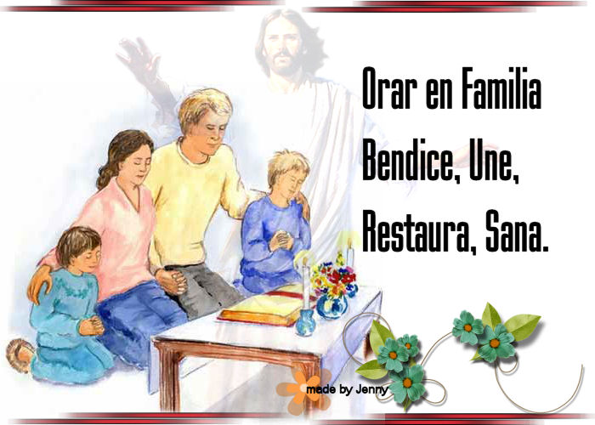
No se olvide que para que una familia permanezca unida debe orar unida: Los hijos son prestados, y cuando nos presentemos delante de Dios diremos: «Aquí estoy con los hijos que me dio Jehová» (Isaías 8:18).
Próximo tema: «Más que un problema de puños» matoneo o intimidación escolar.
Que Dios le bendiga su hogar es mi oración. Amen.

